Slide 1




o
TECNOLOGICO NACIONAL DE MEXICO
INSTITUTO TECNOLOGICO DE FRONTERA COMALAPA
CARRERA
INGENIERIA EN SISTEMAS COMPUTACIONALES
MATERIA
TALLER DE BASE DE DATOS
TRABAJO
BANCO DE EJERCICIOS
CATEDRATICO
ING.FRANCISCO JAVIER MINGO VELAZQUEZ
ESTUDIANTE
JESUS EDUARDO VILLARREAL LOPEZ 241260076
SEMESTRE
5
FRONTERA COMALAPA FECHA DE ENTREGA: 09/10/ 2026

Slide 2
INTRODUCCIÓN
En el desarrollo de software moderno, la construcción de arquitecturas backend eficientes, robustas y escalables es un pilar fundamental. El diseño de servicios REST (Representational State Transfer) permite la comunicación estandarizada entre aplicaciones cliente y servidores de datos.
Este banco de ejercicios reúne una serie de prácticas orientadas al diseño, desarrollo e integración de APIs RESTful conectadas a bases de datos relacionales PostgreSQL. A través de este compendio, se abordan dos enfoques tecnológicos de alto rendimiento: el entorno de ejecución Bun junto con el framework web Elysia.js, y el ecosistema Python utilizando el microframework FastAPI con el ORM SQLAlchemy. Cada ejercicio está estructurado para fortalecer el dominio de las operaciones CRUD (Create, Read, Update, Delete), la validación de esquemas de datos, el manejo seguro de variables de entorno y la verificación de endpoints mediante clientes HTTP como Bruno.

Slide 3
JUSTIFICACIÓN
El propósito de este banco de ejercicios es proveer una guía práctica, estructurada y progresiva que permita consolidar los conocimientos adquiridos en la materia de Taller de Bases de Datos.
El desarrollo de software exige no solo comprender la sintaxis de las consultas SQL, sino también saber integrarlas en capas de lógica de negocio mediante controladores HTTP y mapeadores objeto-relacional (ORM). La realización de estos ejercicios justifica la necesidad de dominar el ciclo completo de un backend: desde la configuración del entorno de ejecución y la gestión de modelos relacionales, hasta la exposición de endpoints seguros, la ejecución de migraciones de tablas y la auditoría de persistencia directa en PostgreSQL mediante herramientas como pgAdmin.

Slide 4
EJERCICIO 1: API REST DE GESTIÓN DE PRODUCTOS EN FASTAPI Y SQLALCHEMY

Slide 5
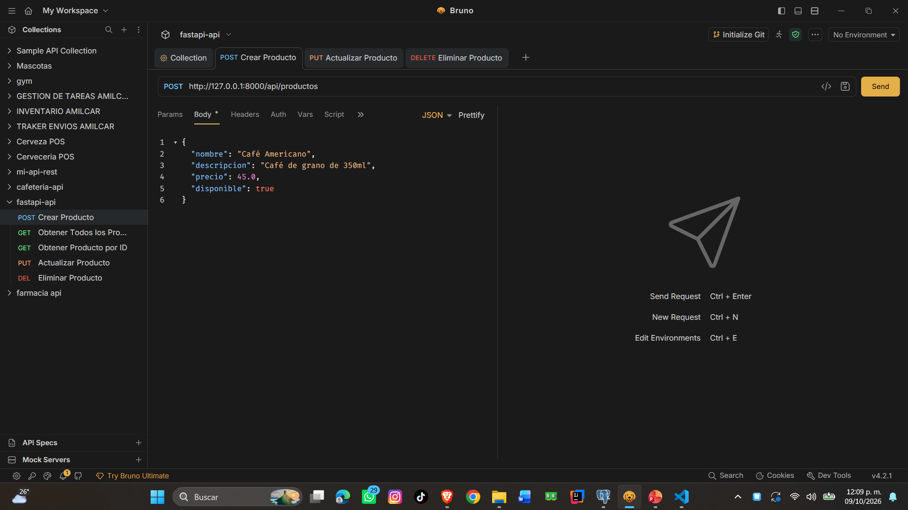
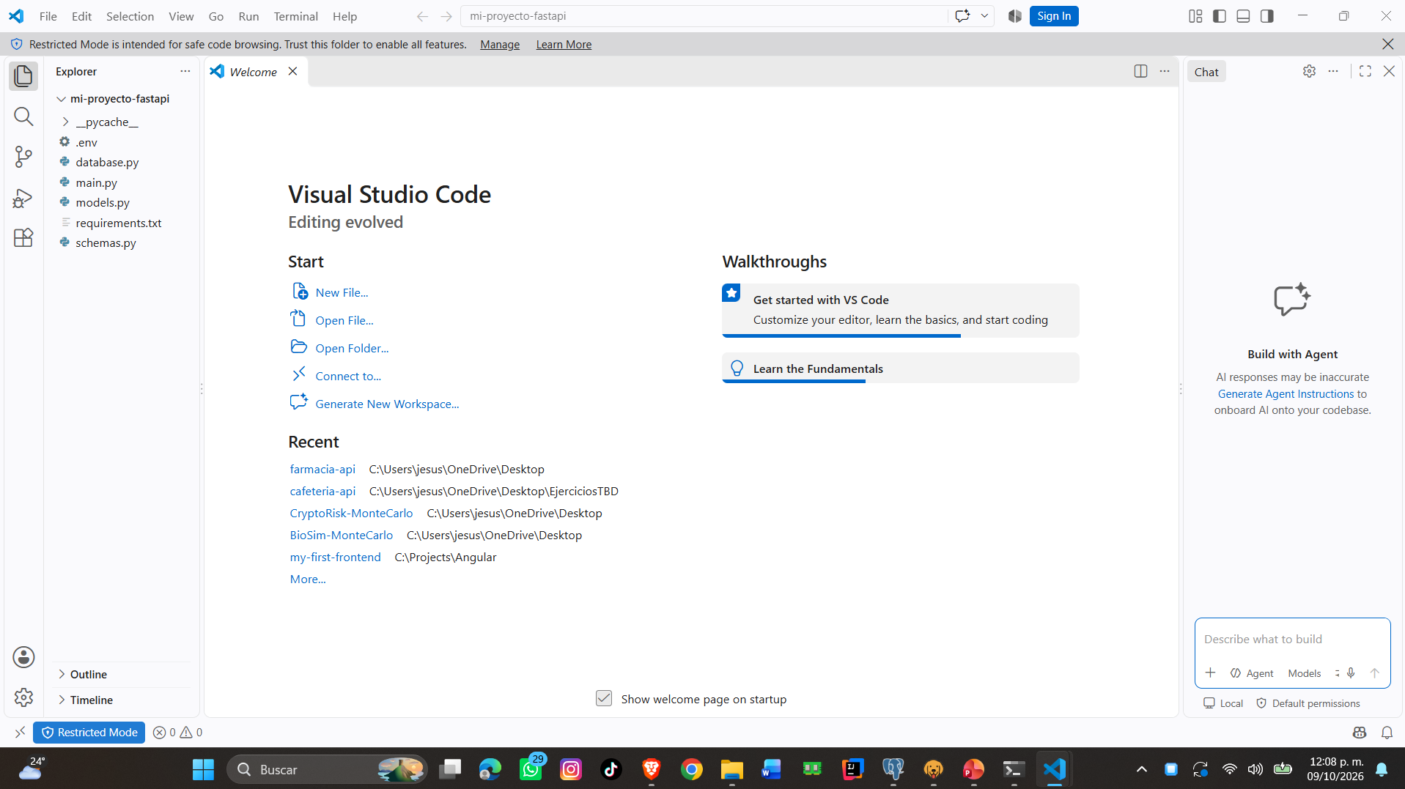
Descripción de la Práctica
Desarrollar un servicio backend para la administración de un inventario de productos utilizando FastAPI en Python, SQLAlchemy como ORM, Pydantic para la validación de esquemas y PostgreSQL como motor de persistencia.

Slide 6
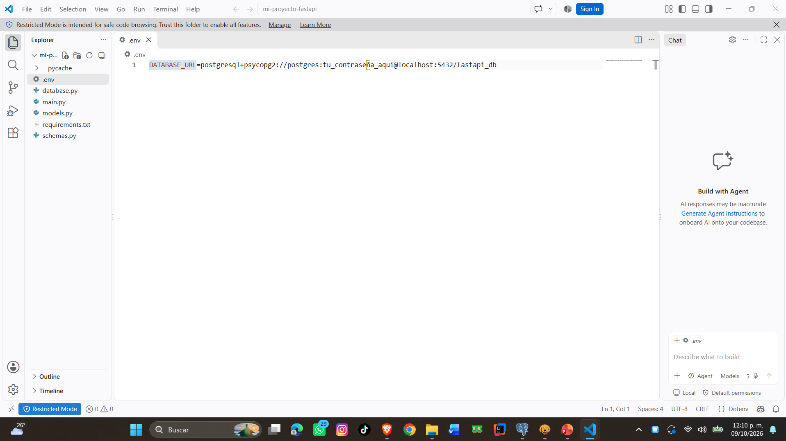
Configuración del Entorno y Variables (.env)
Se define la variable DATABASE_URL para aislar las credenciales de la base de datos de manera segura y evitar exponer contraseñas en el código fuente.

Slide 7
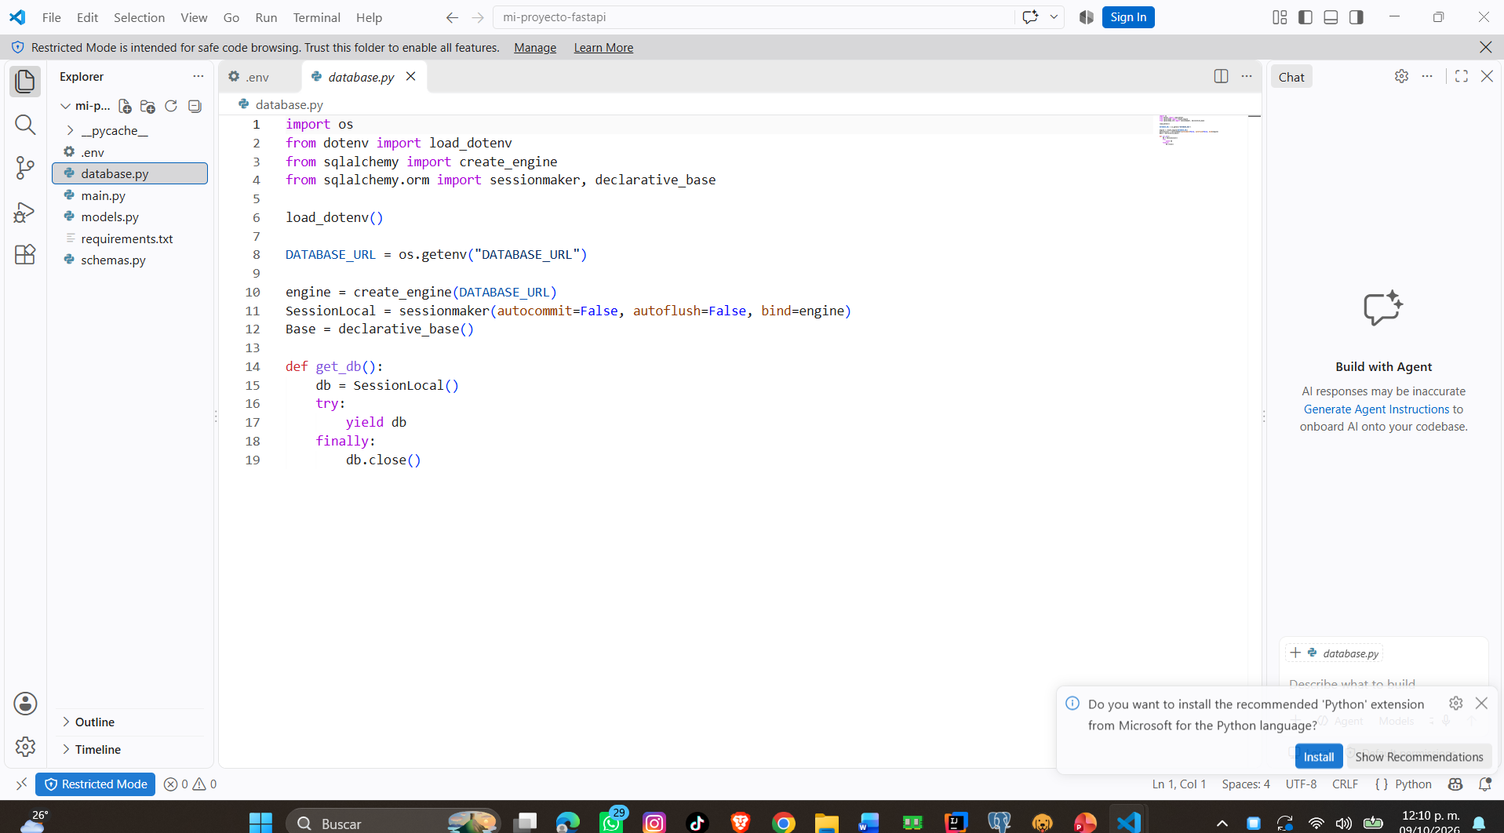
Conexión a la Base de Datos (database.py)
Este archivo inicializa el motor de SQLAlchemy (create_engine), crea la fábrica de sesiones (sessionmaker) y define la clase base declarativa (declarative_base). La función get_db() gestiona el ciclo de vida de la sesión (abriendo y cerrando la conexión automáticamente en cada petición HTTP).

Slide 8
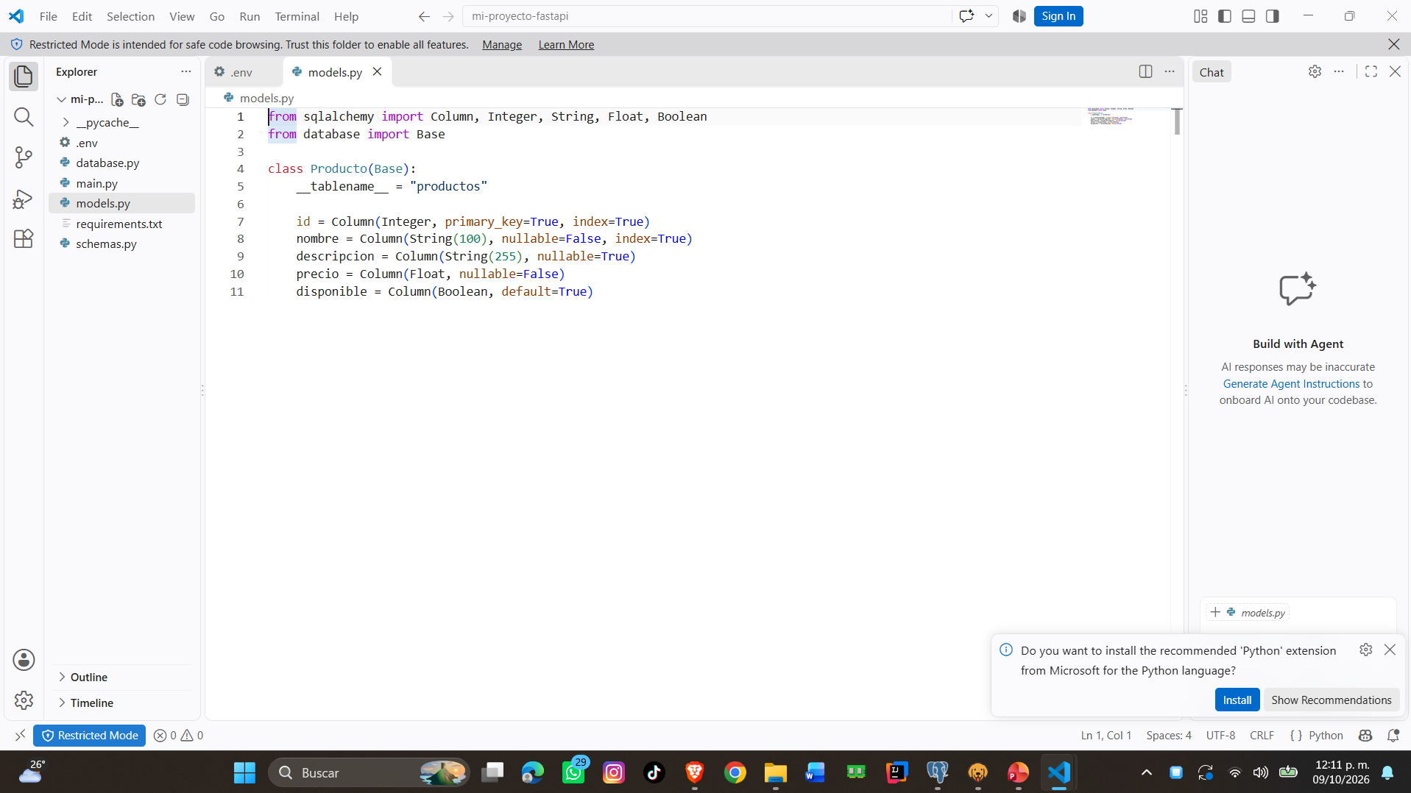
Modelo de la Base de Datos (models.py)
Mapea la tabla física productos dentro de PostgreSQL. Define los tipos de datos de cada columna (Integer, String, Float, Boolean) y marca id como la clave primaria autoincrementable.

Slide 9
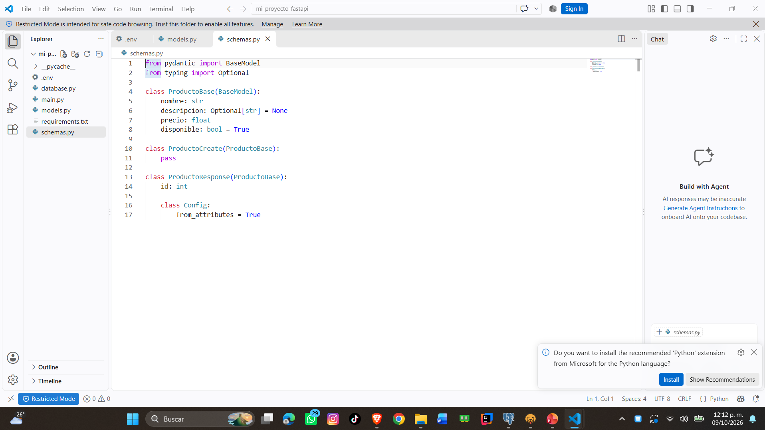
Esquemas de Validación Pydantic (schemas.py)
Define las estructuras JSON esperadas tanto para la entrada de datos (peticiones POST y PUT) como para la respuesta del servidor (ProductoResponse), garantizando un tipado estricto.

Slide 10
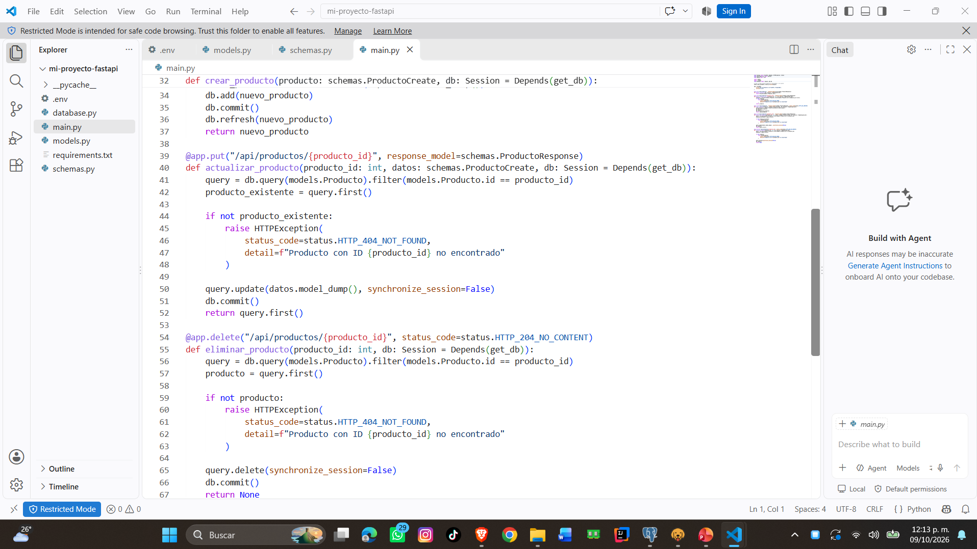
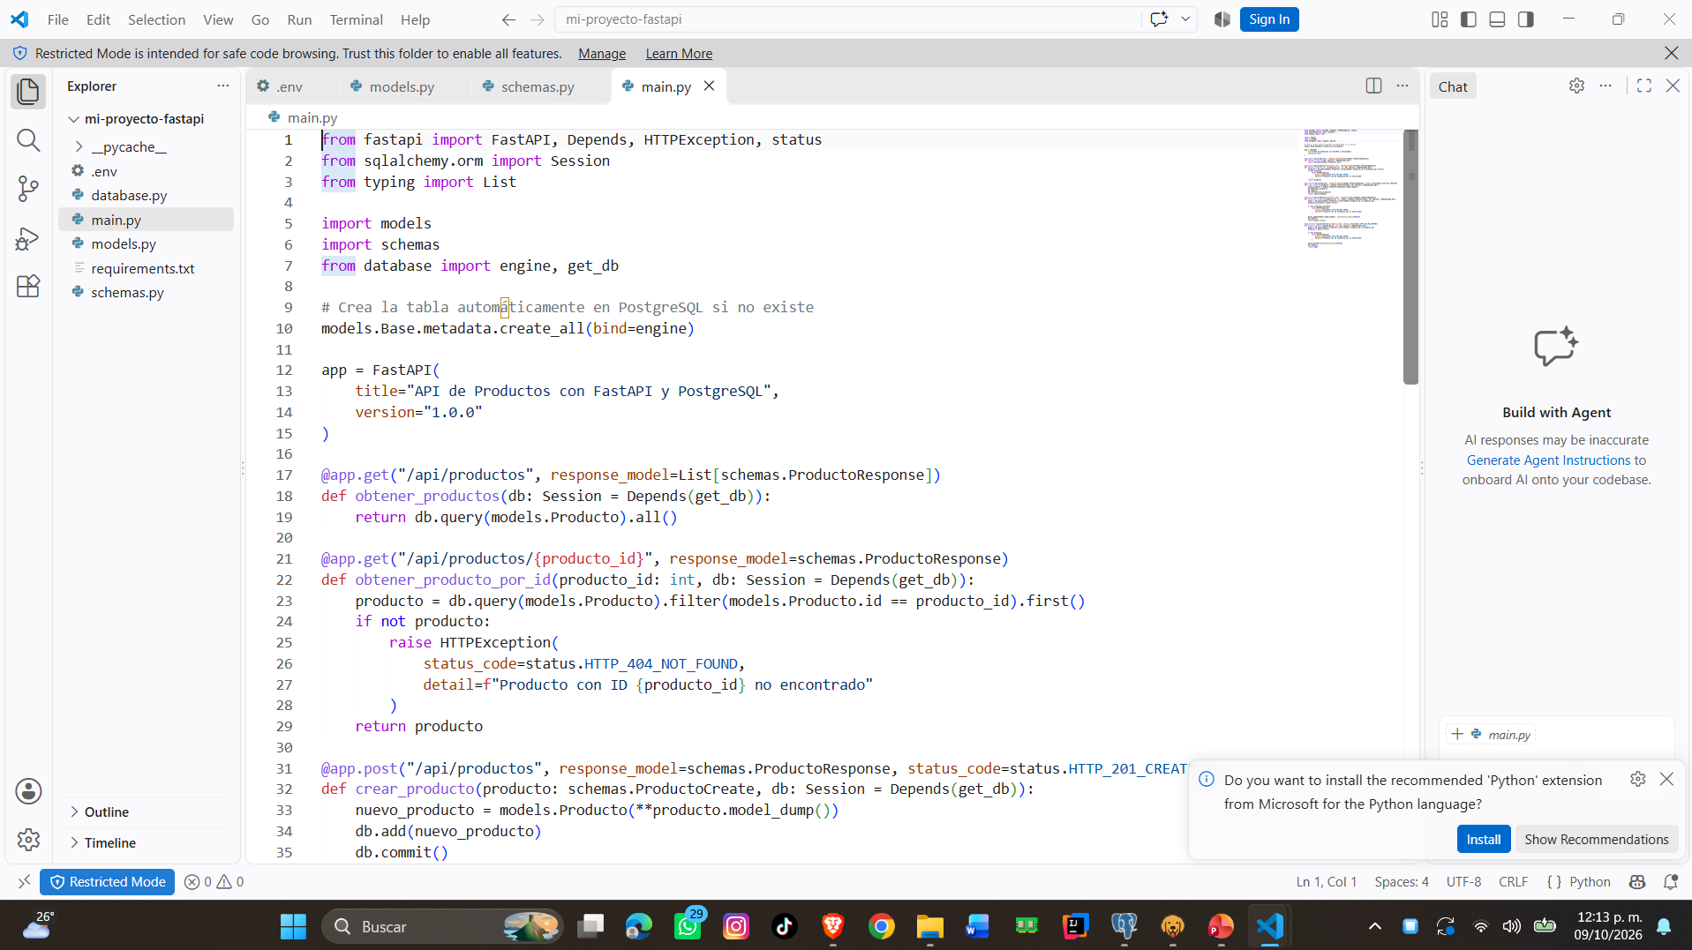
Endpoints y Controladores (main.py)
Inicializa la aplicación FastAPI, crea automáticamente la tabla al arrancar con Base.metadata.create_all e implementa las rutas CRUD completas integradas con las sesiones de la base de datos.

Slide 11
EJERCICIO 2: API REST DE GESTIÓN DE FARMACIA EN BUN Y ELYSIA.JS

Slide 12
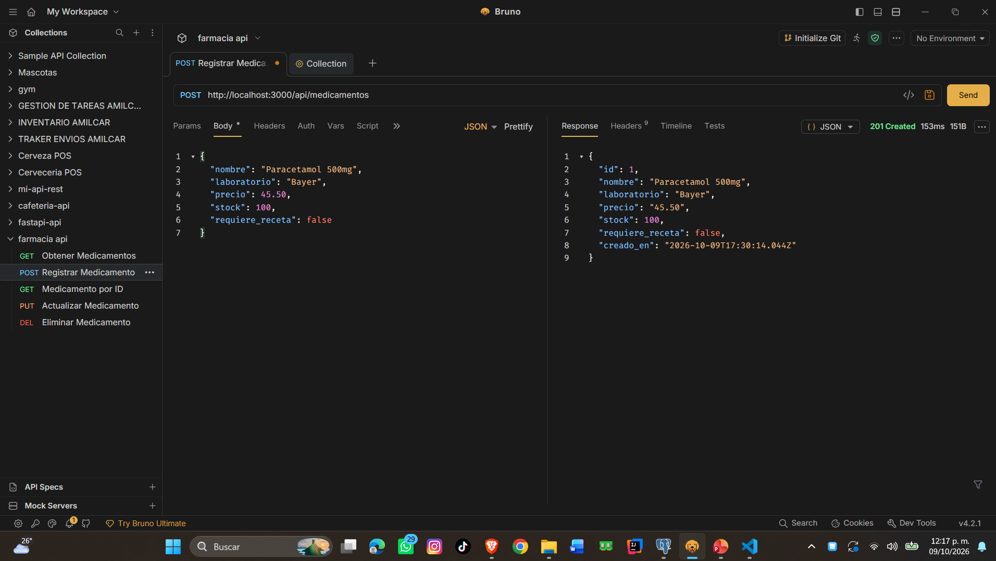
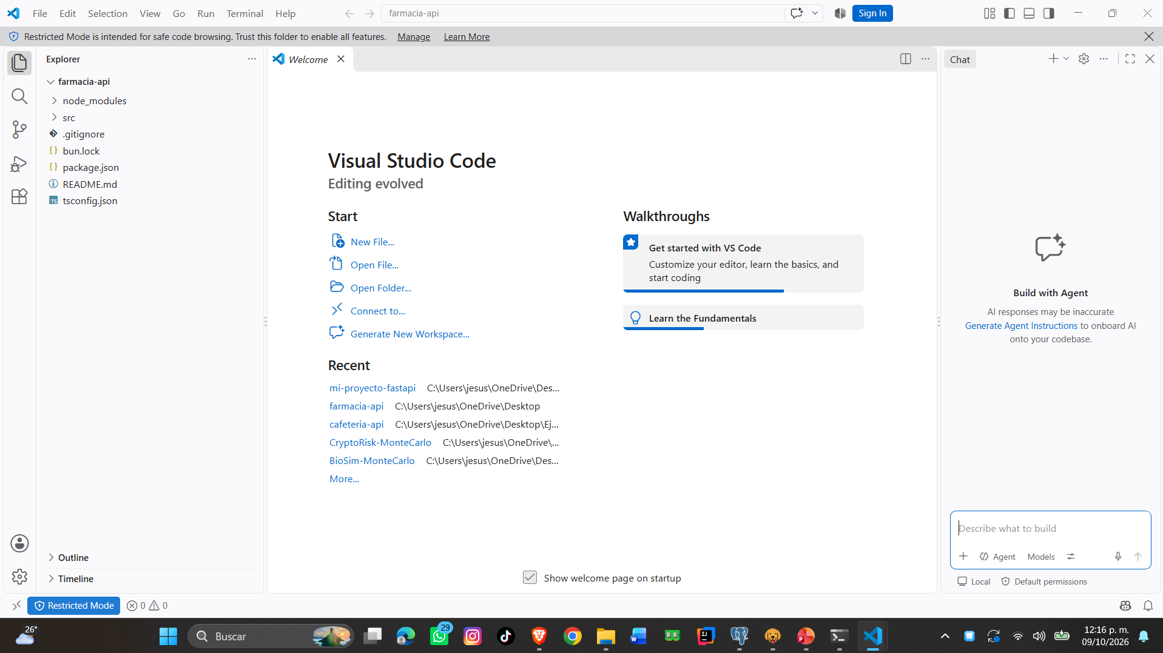
Descripción de la Práctica
Construir una API REST ultra-rápida utilizando el entorno de ejecución Bun, el framework Elysia.js, el driver nativo postgres y PostgreSQL. La solución incluye automigración de tablas SQL e integración directa de consultas SQL parametrizadas.

Slide 13
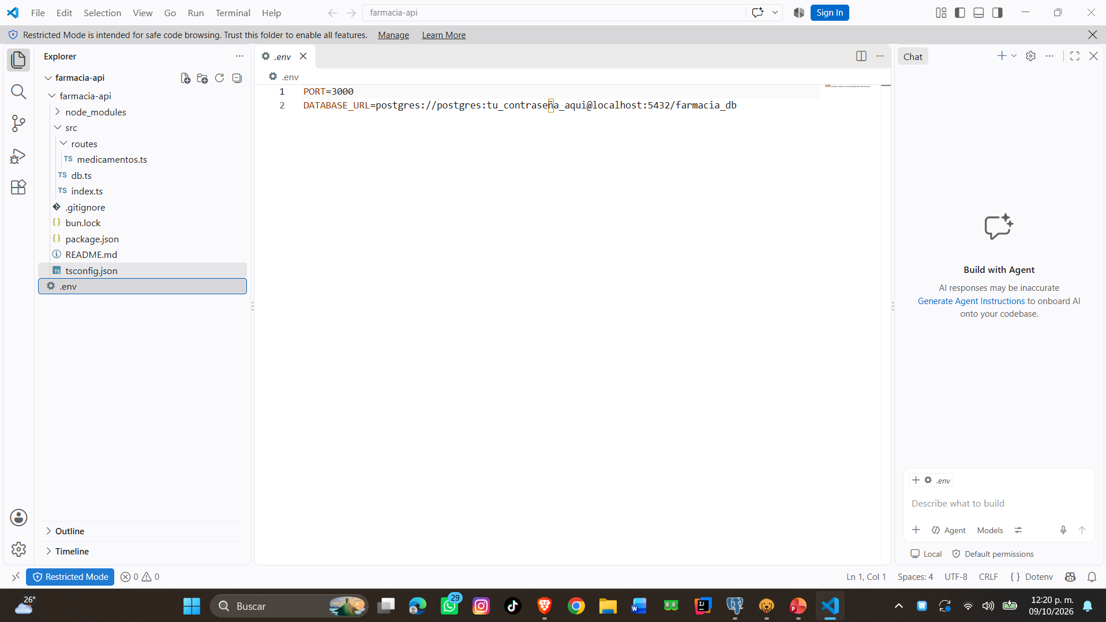
Variables de Entorno (.env)
Configuración centralizada para la variable DATABASE_URL y el puerto del servidor web en la raíz del proyecto.

Slide 14
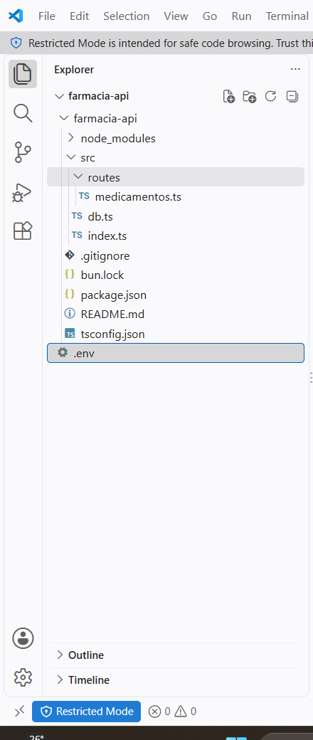
Conexión SQL e Inicialización Automática (src/db.ts)
Establece la conexión utilizando postgres (driver nativo de alto rendimiento). Define e invoca la función initDb(), la cual ejecuta una instrucción CREATE TABLE IF NOT EXISTS para garantizar que la tabla medicamentos exista en PostgreSQL antes de recibir peticiones.

Slide 15
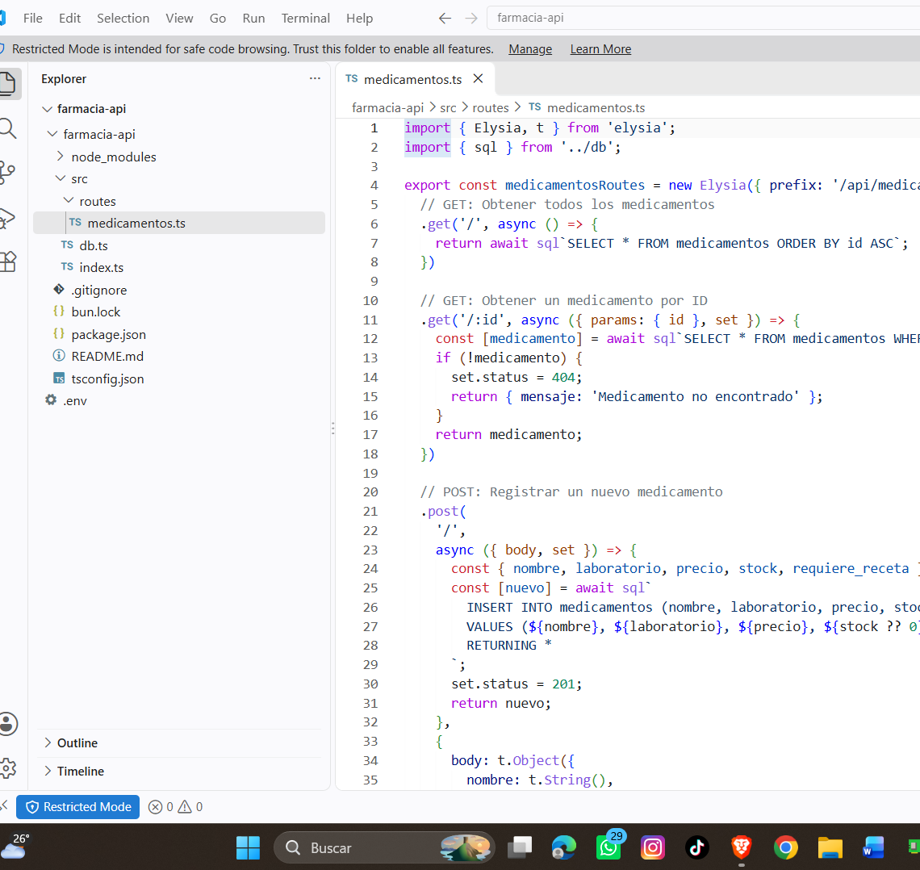
Definición de Rutas y Controladores (src/routes/medicamentos.ts)
Utiliza las capacidades de Elysia.js y TypeBox (t) para validar el cuerpo JSON de entrada y ejecuta consultas SQL parametrizadas directas, evitando ataques de inyección SQL mediante plantillas de etiquetas (tagged template literals).

Slide 16
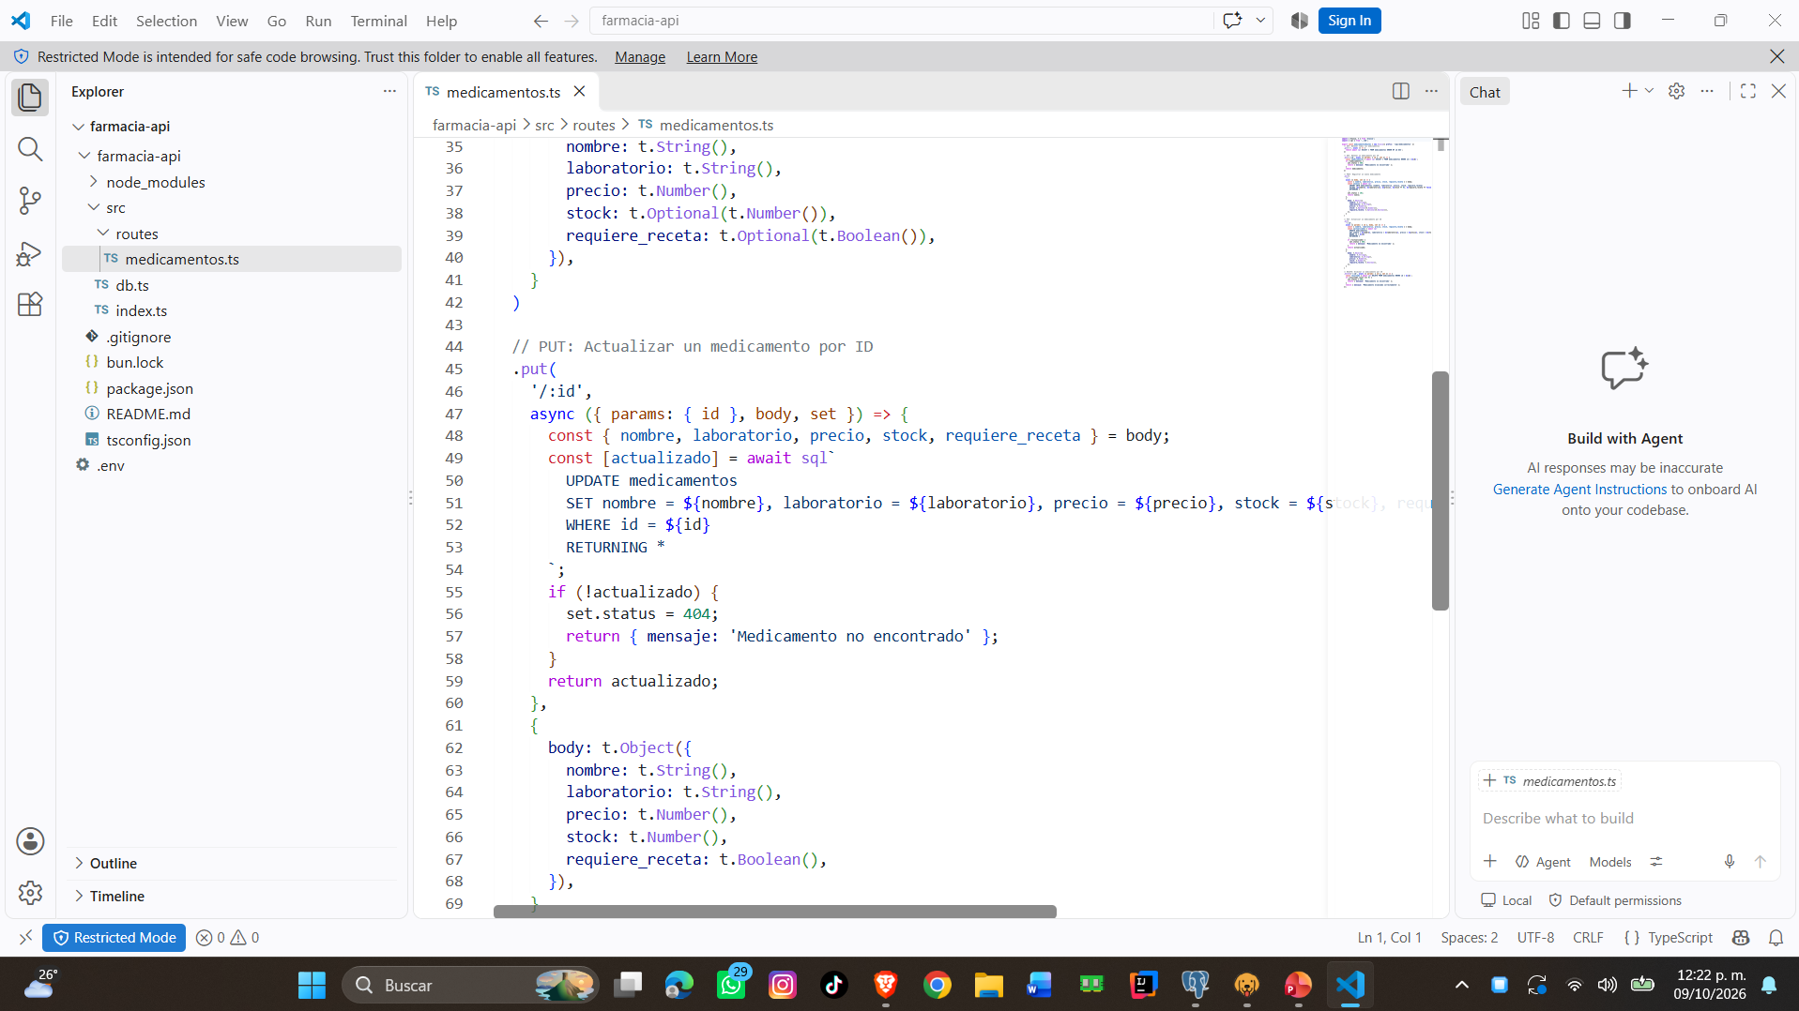
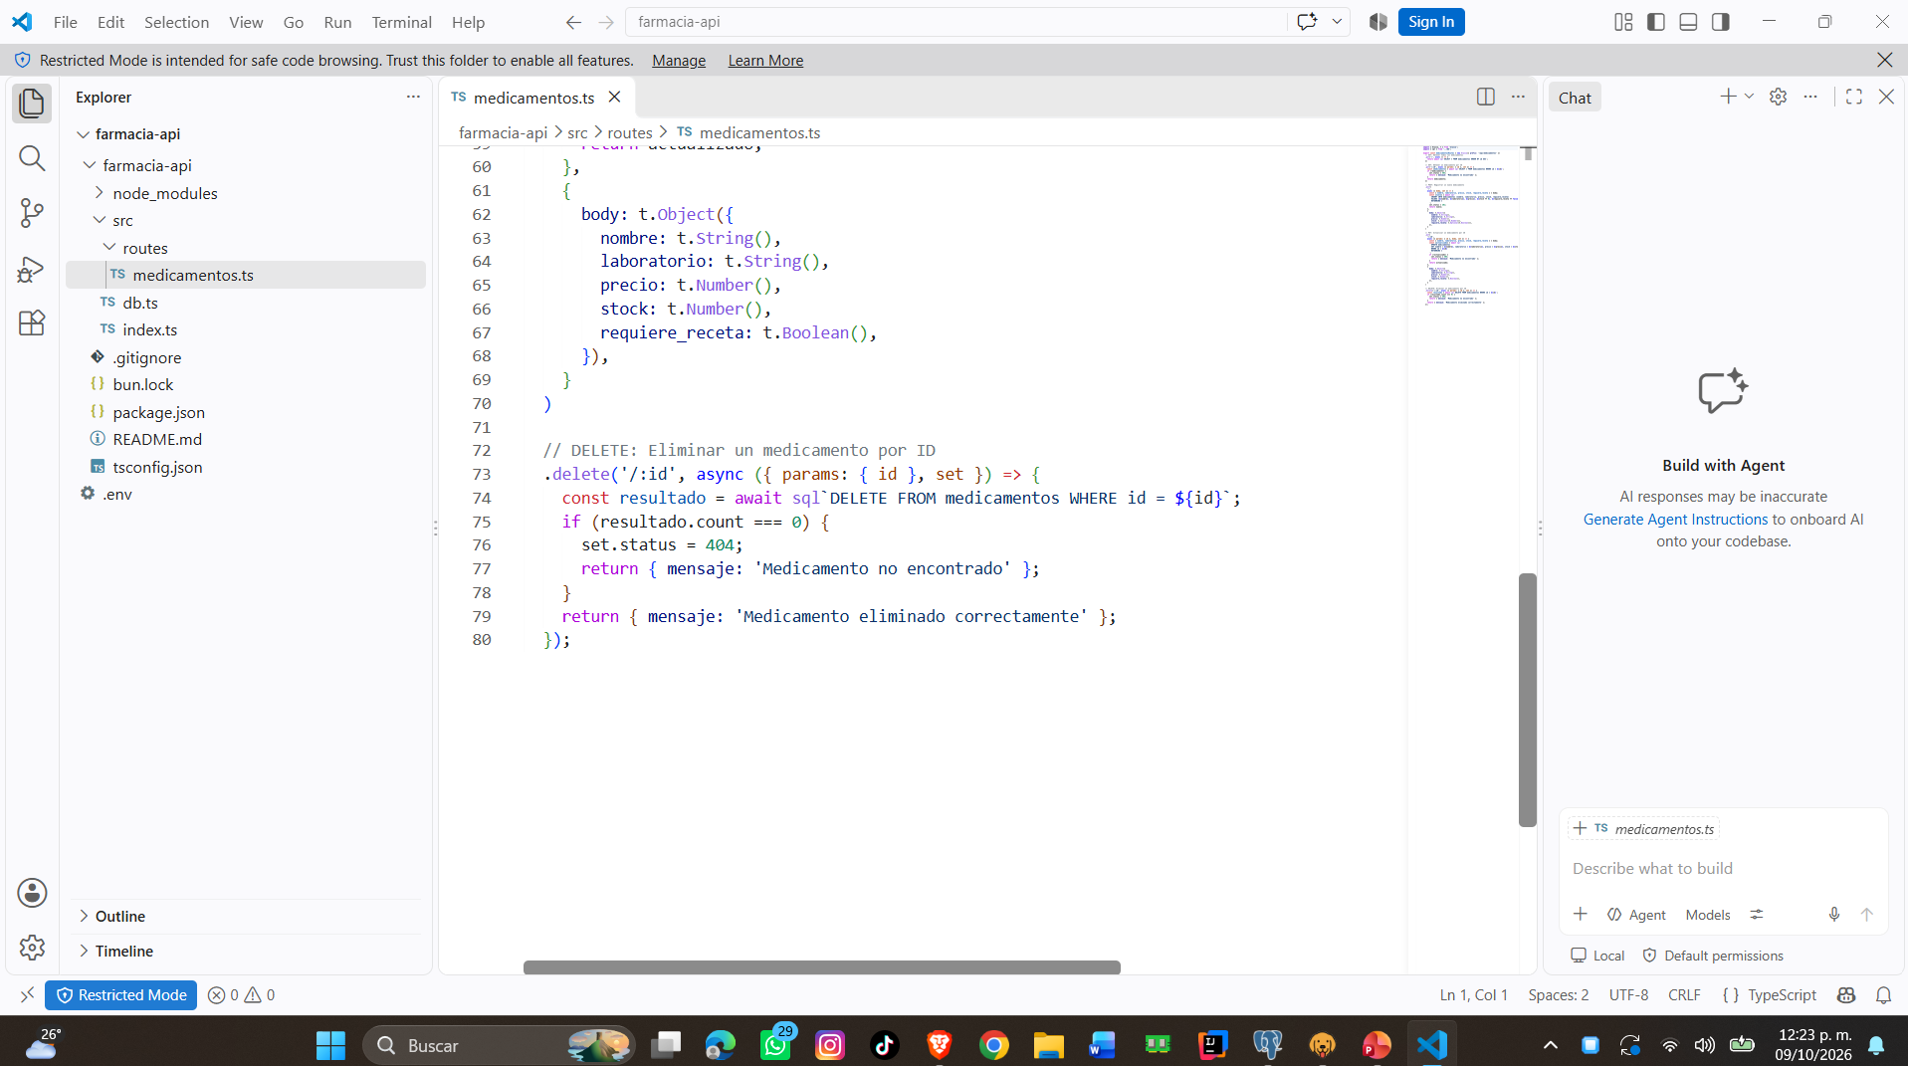

Slide 17
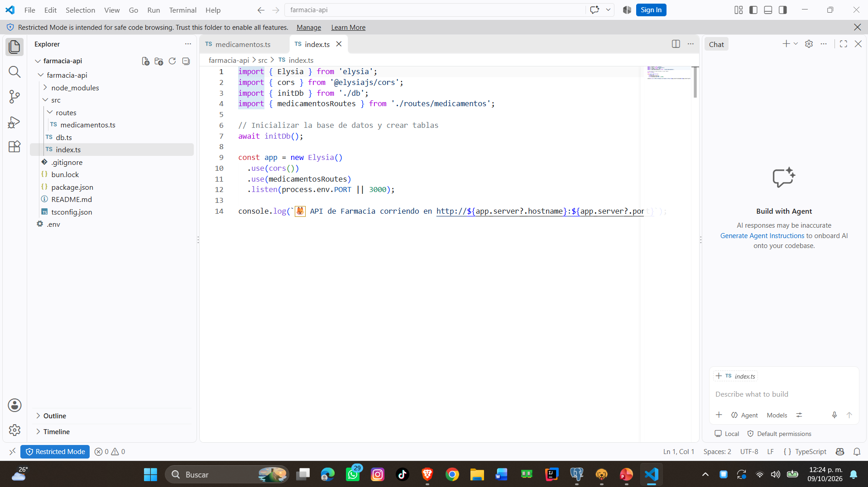
Servidor Principal (src/index.ts)
Punto de entrada de la aplicación. Ejecuta la inicialización de la base de datos, habilita la política de recursos de origen cruzado (CORS) y levanta el servidor HTTP.

Slide 18
CONCLUSIÓN
El desarrollo de este banco de ejercicios permitió afianzar conceptos clave en el diseño de arquitecturas backend modernas y la persistencia de datos relacionales:
Abstracción y Seguridad: Se comprobó que el uso de variables de entorno (.env) garantiza un aislamiento adecuado de credenciales sensibles, mientras que la parametrización de consultas en SQL directo y el uso de ORMs como SQLAlchemy previenen vulnerabilidades de inyección SQL.
Comparativa de Rendimiento y Tecnologías: La implementación de servicios en FastAPI demostró la solidez del ecosistema Python y Pydantic para la validación estricta y generación de documentación. Por otro lado, la pila basada en Bun y Elysia.js ofreció tiempos de arranque e integración de endpoints significativamente más ágiles.
Automatización: Se demostró la importancia de integrar scripts de automigración de esquemas (CREATE TABLE IF NOT EXISTS o Base.metadata.create_all) dentro de la inicialización del servidor, garantizando que el entorno de base de datos se encuentre siempre sincronizado antes de recibir tráfico de red.

Slide 19
FUENTES DE INFORMACIÓN
Bun Documentation. (2026). Bun runtime, package manager, and bundler documentation. Recuperado de https://bun.sh/docs
Elysia.js Documentation. (2026). Elysia - Ergonomic Framework for Humans. Recuperado de https://elysiajs.com
FastAPI Documentation. (2026). FastAPI framework, high performance, easy to learn, fast to code. Recuperado de https://fastapi.tiangolo.com/
PostgreSQL Global Development Group. (2026). PostgreSQL 16 Documentation. Recuperado de https://www.postgresql.org/docs/
SQLAlchemy Documentation. (2026). SQLAlchemy - The Database Toolkit for Python. Recuperado de https://www.sqlalchemy.org/
porsager/postgres. (2026). Postgres.js - The Fastest PostgreSQL Client for Node.js and Bun. Recuperado de https://github.com/porsager/postgres
Bruno API Client. (2026). Re-inventing the API Client. Recuperado de https://www.usebruno.com

